Slide 1
LC 11 : Distillation et diagrammes binaires
Niveau : Lycée
Prérequis :
- Notion de phase, changements d’état
Distillation simple, mélange, corps pur
Fraction molaire, fraction massique
Température d ’ébullition
Indice de réfraction

Slide 2
Mélange eau éthanol homogène (bière)
Ethanol pur (le plus possible)

Slide 3
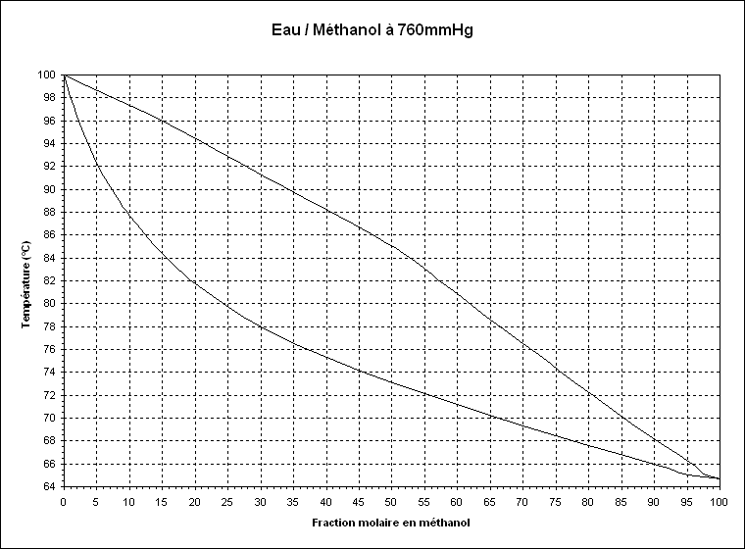

I) 1) Mélange idéal : Eau – méthanol

Slide 5
Courbe de rosée

Slide 6
Courbe de rosée

Slide 7
Courbe de rosée
Courbe d’ébullition

Slide 8
V
Courbe de rosée
L + V
Courbe d’ébullition
L

Slide 9
On considère un mélange à 50% de méthanol à 66°C que l’on chauffe.
V
Courbe de rosée
L + V
Température d’ébullition à 73 °C.
Courbe d’ébullition
L
Quelle est la composition de la vapeur émise ?

Slide 10
On rejoint horizontalement la courbe de rosée.
V
Courbe de rosée
L + V
On lit une fraction molaire en méthanol de 78%.
Courbe d’ébullition
La composition de la 1ère bulle est de 78% de méthanol et 22% d’eau.
L

Slide 11
V
Courbe de rosée
L + V
Température de rosée à 85 °C.
Courbe d’ébullition
L

Slide 12
Récapitulatif
Pour un mélange binaire, il y a une température d’ébullition et une température de rosée, dépendant de la composition du système
A une température donnée, dans un fuseau, la composition de la phase…
Vapeur se lit sur la courbe de rosée
(Liquide se lit sur la courbe d’ébullition)

Slide 13
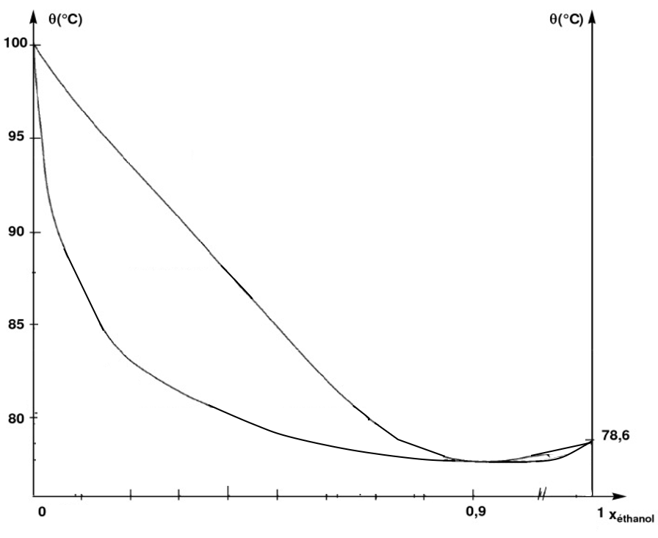
I) 2) Mélange non idéal : Eau – éthanol
V
L + V
L + V
Azéotrope
L

Slide 14
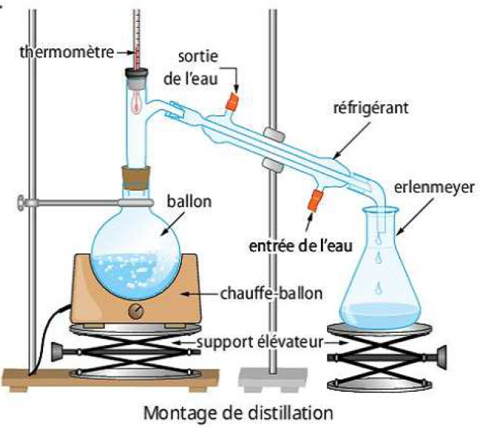
II) 1) Distillation simple d’un mélange binaire

Slide 15
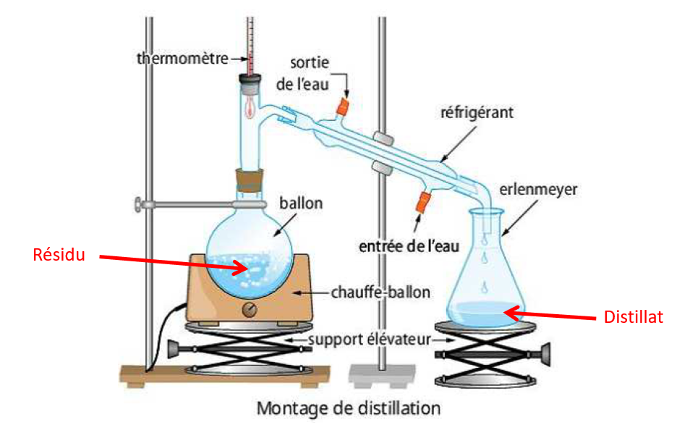
II) 1) Distillation simple d’un mélange binaire

Slide 16

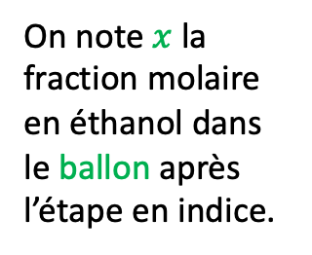
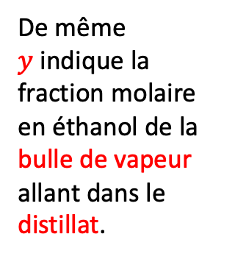
On note $x$ la fraction molaire en éthanol dans le ballon après l’étape en indice.
V
De même $y$indique la fraction molaire en éthanol de la bulle de vapeur allant dans le distillat.
L + V
L + V
Azéotrope
L
$$x_{0}=4\%$$

Slide 17

On note $x$ la fraction molaire en éthanol dans le ballon après l’étape en indice.
V
De même $y$indique la fraction molaire en éthanol de la bulle de vapeur allant dans le distillat.
L + V
L + V
1ère bulle de vapeur
Azéotrope
L
$$x_{0}=4\%$$
$$y_{0}=35\%$$

Slide 18

On note $x$ la fraction molaire en éthanol dans le ballon après l’étape en indice.
V
De même $y$indique la fraction molaire en éthanol de la bulle de vapeur allant dans le distillat.
L + V
L + V
1ère bulle de vapeur
Azéotrope
L
$$x_{1}<4\%$$
$$y_{0}=35\%$$

Slide 19


On note $x$ la fraction molaire en éthanol dans le ballon après l’étape en indice.
V
De même $y$indique la fraction molaire en éthanol de la bulle de vapeur allant dans le distillat.
L + V
L + V
2ère bulle de vapeur
Azéotrope
L
$$x_{1}<4\%$$
$$y_{1}= 28\%$$
$${ y}_{1}<y_{0}$$

Slide 20

La fraction molaire du composé le plus volatile dans le ballon (résidu) diminue.
V
La fraction molaire du composé le plus volatile dans les bulles de vapeurs diminue également. (maximum au début)
L + V
2ère bulle de vapeur
L + V
Azéotrope
L
$$x_{1}<4\%$$
$$y_{1}= 28\%$$
$${ y}_{1}<y_{0}$$

Slide 21
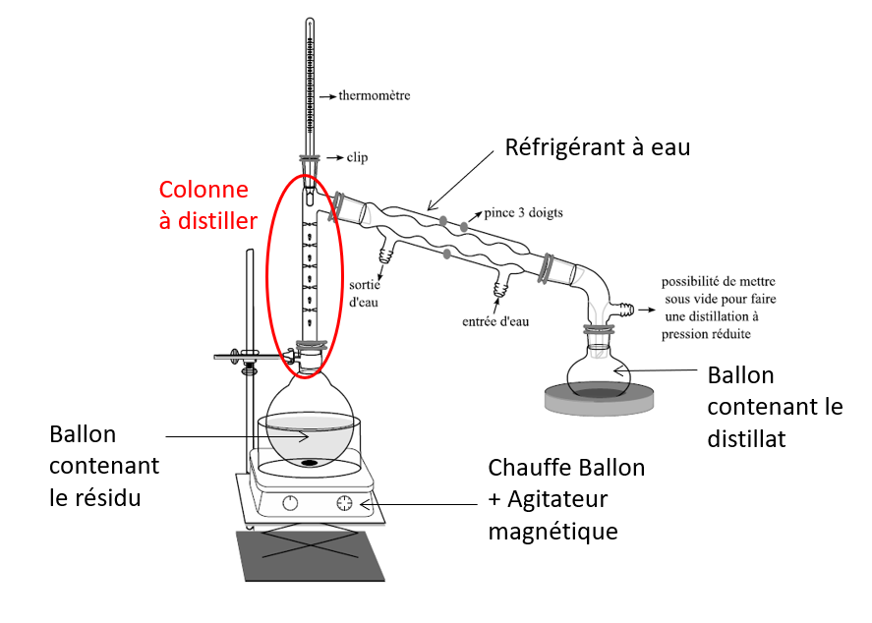
II) 2) Distillation fractionnée d’un mélange binaire

Slide 22
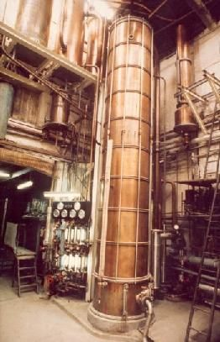
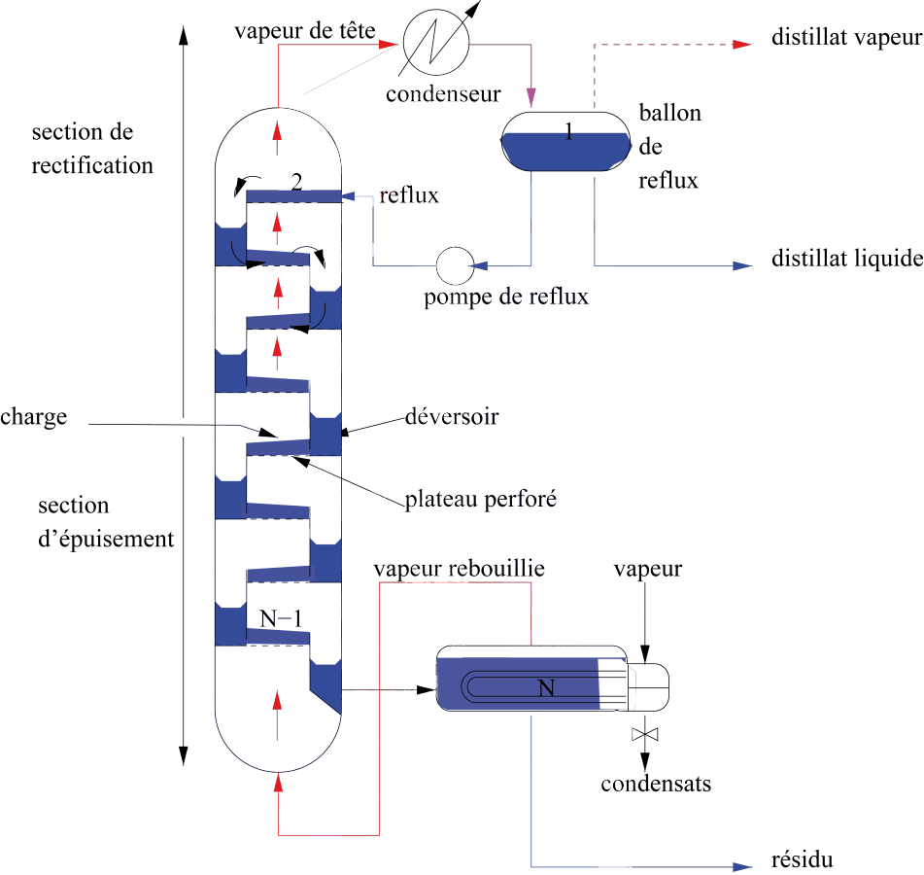
II) 2) Distillation fractionnée d’un mélange binaire
En industrie

Slide 23


V
1ère bulle de vapeur après une distillation
L + V
L + V
Condensation dans la colonne
Azéotrope
L
$$x_{0}=4\%$$
$$35\%$$

Slide 24


V
1ère bulle de vapeur après une distillation
L + V
L + V
1ère bulle de vapeur après deux distillation
Azéotrope
L
$$x_{0}=4\%$$
$$35\%$$
$$75\%$$

Slide 25
V
1ère bulle de vapeur après une distillation
L + V
L + V
1ère bulle de vapeur après deux distillation
Azéotrope
L
$$x_{0}=4\%$$
$$35\%$$
$$75\%$$

Slide 26
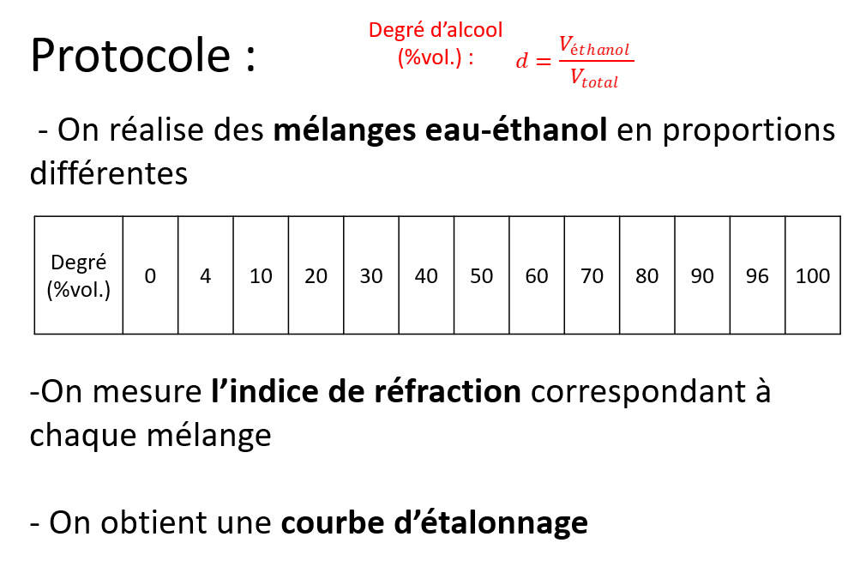
II) 3) Contrôle de la pureté du distillat obtenu

Slide 27
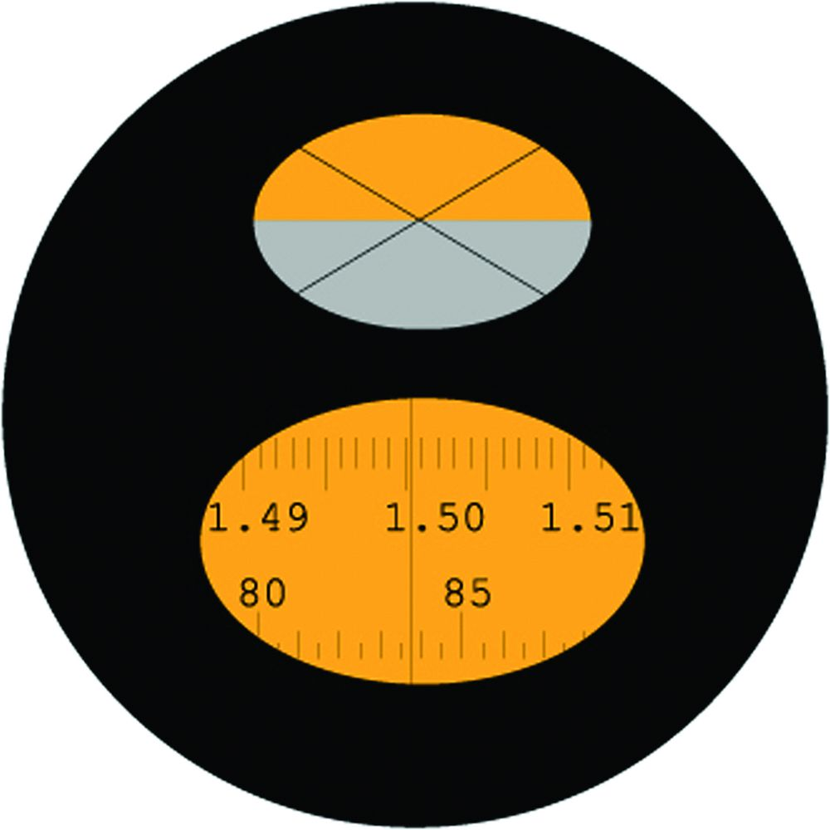
Mesure de l’indice de réfraction

Slide 28
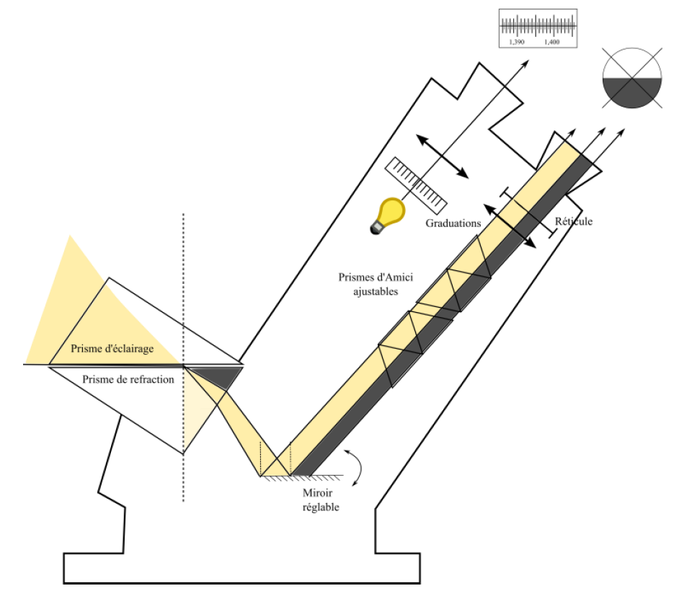
Réfractomètre d’Abbe

Slide 29
